Slide 1
Wiked

Slide 2
타 이 틀 | Wiked
장 르 | RPG
게임방식 | 쿼터뷰 형식의 Hack and Slash형 게임
벤치마킹 | 디아블로 / 아르피엘 / 던전 앤 파이터
타 겟 | 10~20대 RPG게임 선호군
중심요소 | 던전을 돌아 레벨업. 아이템 획득. 더 높은 단계로 도달,

Slide 3
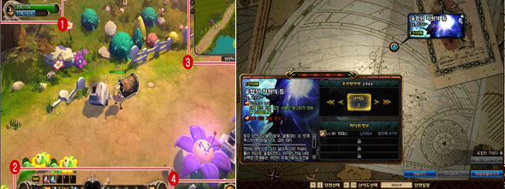
벤치마킹

Slide 4
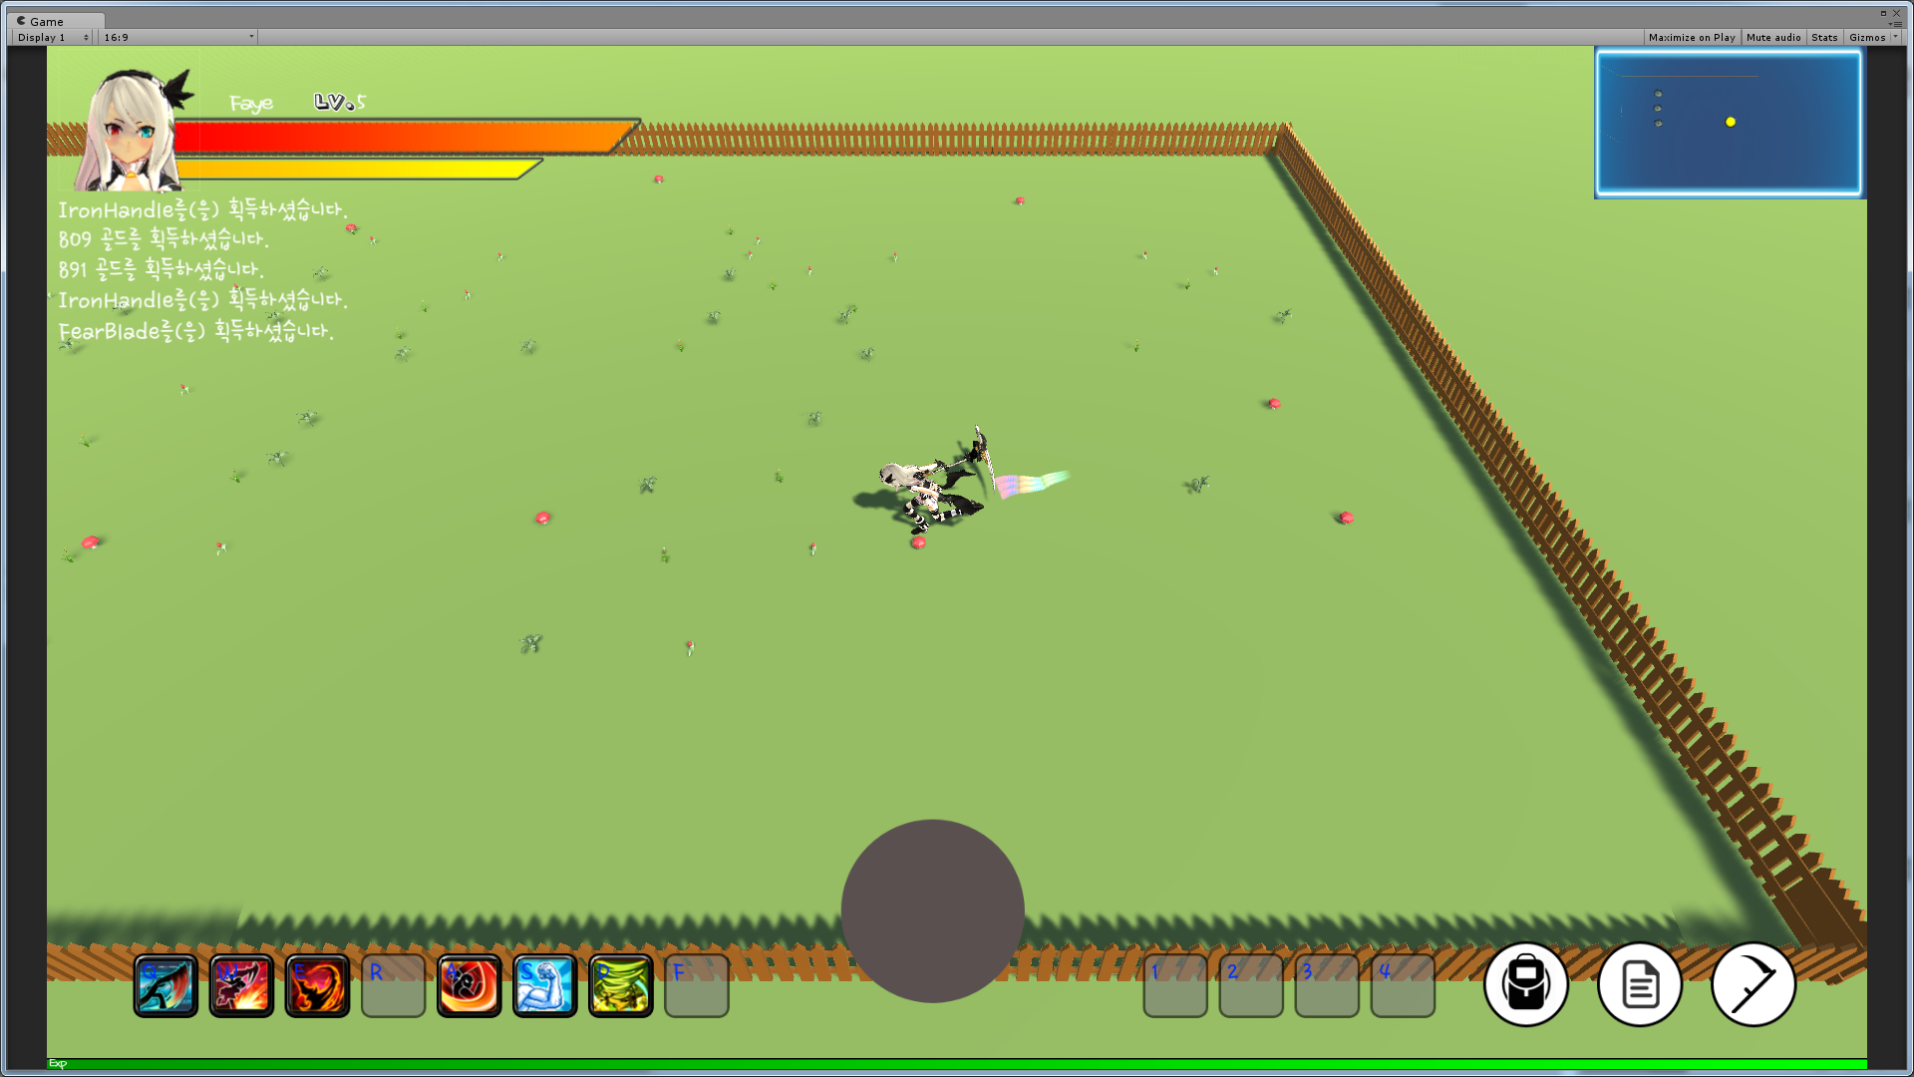

캐릭터 이동
클릭한 곳으로 움직인다!
Click !
드래그 하는 경우 해당 위치로 계속 이동!

Slide 5
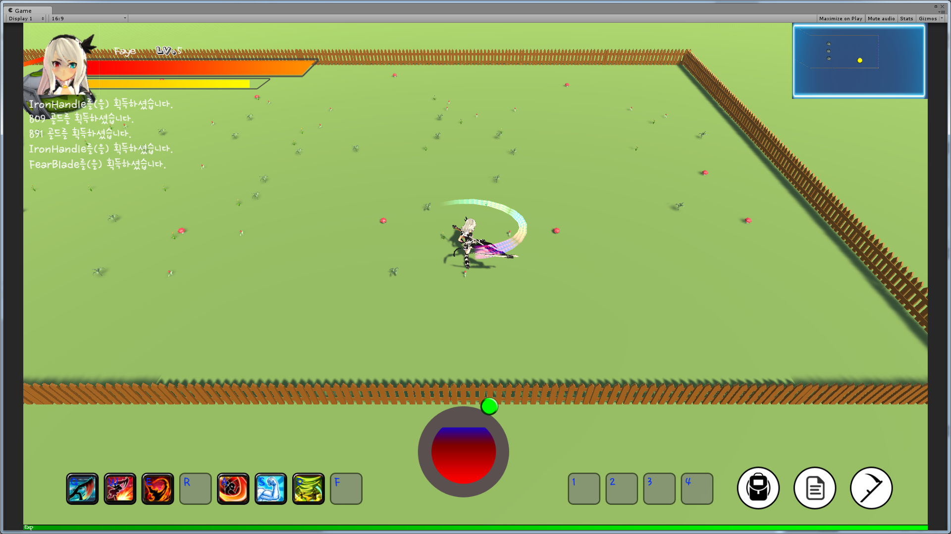



캐릭터 스킬
입력시간 중 추가 시전!

Slide 6
게임의 기본 흐름
튜토리얼
채집 / 제작 시스템
주둔지
퀘스트 수락 / 완료
시스템
주둔지 / 던전 간 이동은
Scene의 전환으로 구현
인스턴스 던전 입장
인스턴스
던전

Slide 7
중앙에서 모든 입력을 제어하고 Update
Game Controller
UI는 입력에 따라 열리는 창의 경우
입력으로 제어
즉시 업데이트가 필요한 경우
Controller에서 업데이트 처리
캐릭터는 받은 입력에 따라 제어
Character
Faye
UI
Manager
Weapon
Character
Information
Extra
Element
Inventory
SkillUI
StatusUI
EnterDungeon
DeathPopUp
QuickStatus
QuickSkill
QuickSlot
ExpGauge

Slide 8
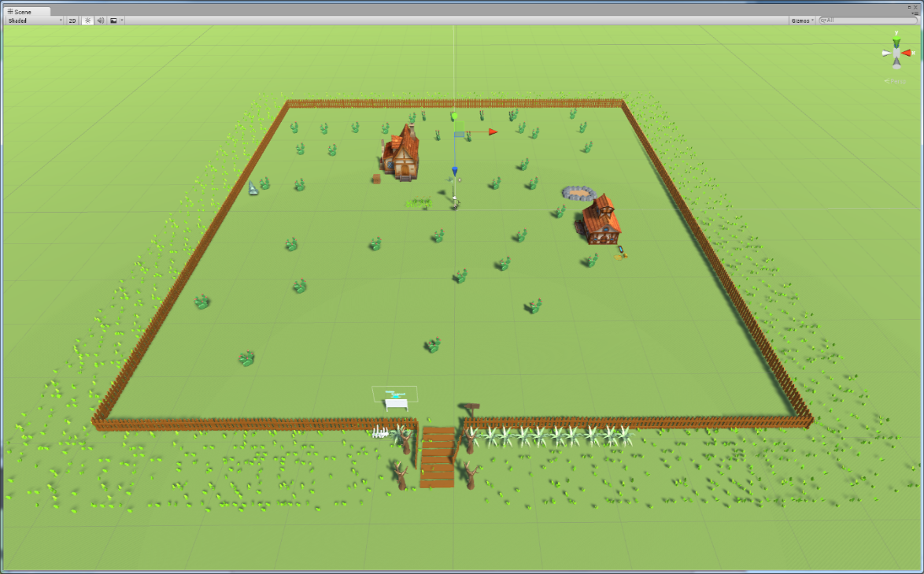
던전에 입장하여 몬스터를 잡자!
주둔지의 경우
몇 가지 오브젝트를 배치하여 구성
던전입장시에 주둔지에 있는게시판을 선택해서 입장한다.

Slide 9
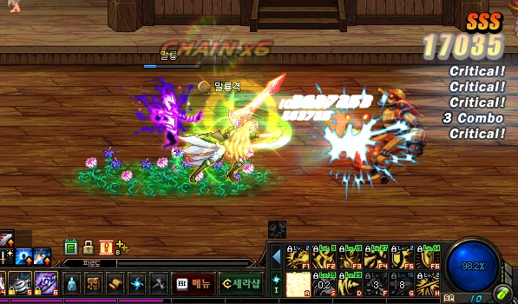
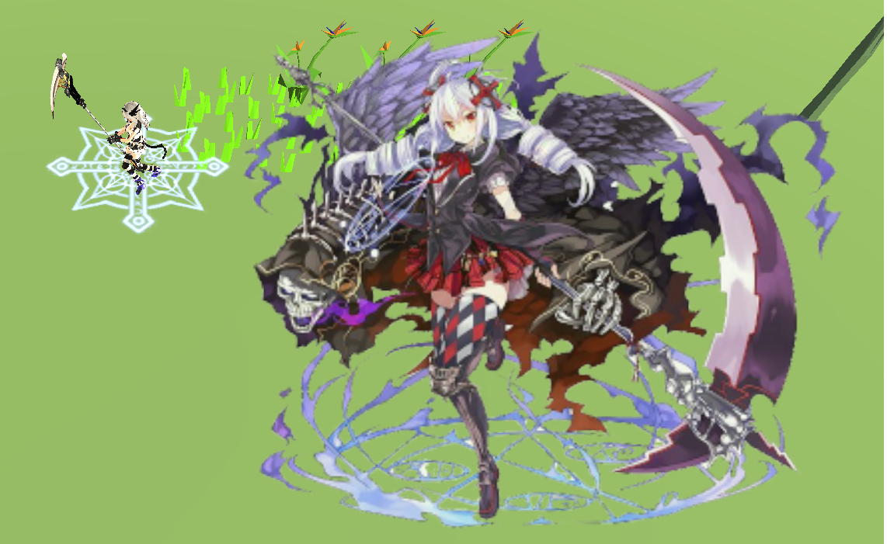
콤보 시스템으로 더 강한 스킬을!

Slide 10
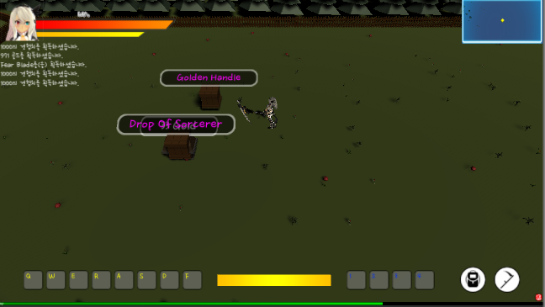
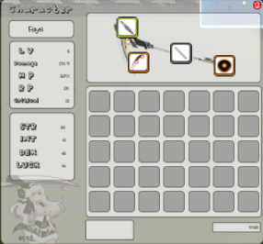
레벨업을 하고, 아이템을 장착!

